Slide 1
3 系统的时域分析
3.1 线性时不变系统的描述及特点
3.2 连续时间LTI系统的响应
3.3 连续时间系统的冲激响应
3.4 冲激响应表示的系统特性

Slide 2
3 系统的时域分析
系统分析主要任务:
(1)建立系统数学模型；-前提和基础
(2)分析信号通过系统的响应。-目标
研究对信号的加工作用。
数学模型指对于现实世界或虚拟世界的某一特定对象，为了某个特定目的，做出的一些必要的简化和假设，运用适当的数学工具得到的一个数学结构。
系统数学模型是从系统概念出发的关于现实世界的一小部分或几个方面的抽象的“映像。
(1)抽象性：突出主要因素。虽源于现实，而又高于现实；
(2)统一性：同一个数学模型可以表示原理各异的不同系统。

Slide 3
3.1 线性时不变系统的描述及特点
建立系统数学模型需要建立如下抽象：输入、输出、状态变量及其间的函数关系。
系统建模方法：
(1)白箱法(机理分析) ：以系统内在运行机理为基础，建立内部状态、输入输出的数学模型.
(2)黑箱法(测试分析)：以信息论为基础，根据输入和输出数据建立系统的数学模型。
许多实际系统可以用线性系统来近似描述。若时间连续线性系统的参数不随时间而改变，则该系统为线性时不变系统，可以用线性常系数微分方程来描述。

Slide 4
(1)微分方程的建立
白箱法(机理分析)
根据实际系统的物理特性列写系统的微分方程。
对于电路系统，主要是根据元件特性约束和网络拓扑约束列写系统的微分方程。
元件特性约束：表征元件特性的关系式。例如二端元件电阻、电容、电感各自的电压与电流的关系以及四端元件互感的初、次级电压与电流的关系等等。
网络拓扑约束：由网络结构决定的电压电流约束关系：KCL，KVL。

Slide 5
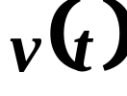
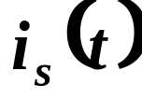
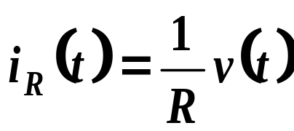
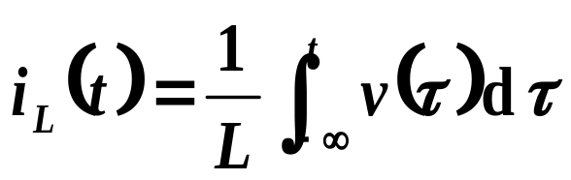
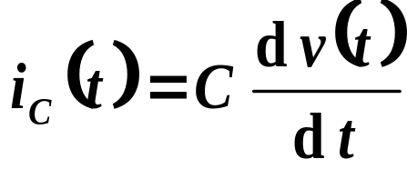
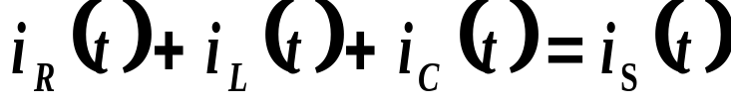
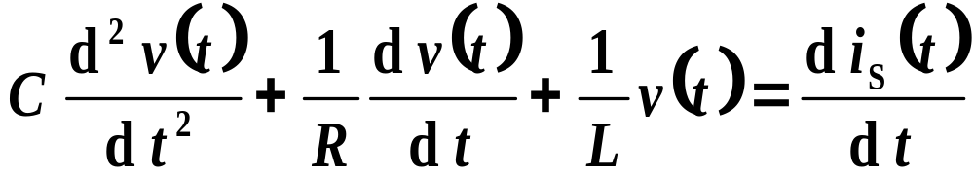
例1
求并联电路的端电压 与激励 间的关系。
a
电阻
+
i
i
i
R
L
c
(
)
v
(
t
)
电感
i
t
R
L
C
s
-
电容
b
根据KCL
代入上面元件伏安关系，并化简有
这是一个代表RCL并联电路系统的二阶微分方程。

Slide 6


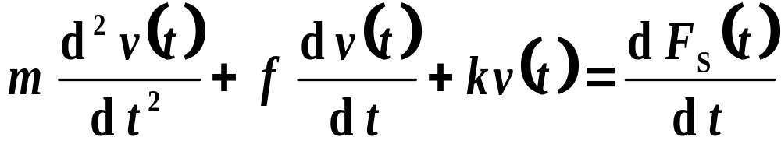
例2
机械位移系统，质量为m的刚体一端由弹簧牵引，弹簧的另一端固定在壁上。刚体与地面间的摩擦系数为 f，外加牵引力为F_{s}(t) 。
其外加牵引力F_{s}(t)与刚体运动速度 v(t) 间的关系可以推导出为
m
F
s
这是一个代表机械位移系统的二阶微分方程。
两个不同性质的系统具有相同的数学模型，都是线性常系数微分方程，只是系数不同。对于复杂系统，则可以用高阶微分方程表示。

Slide 7
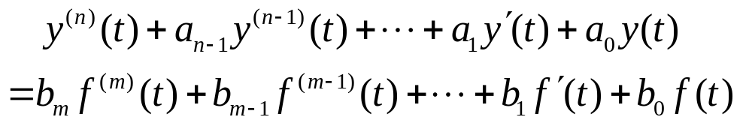
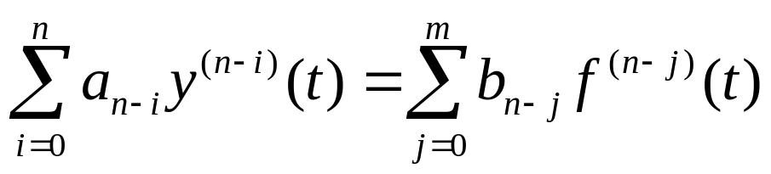
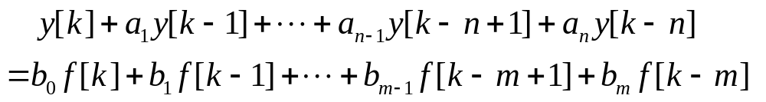
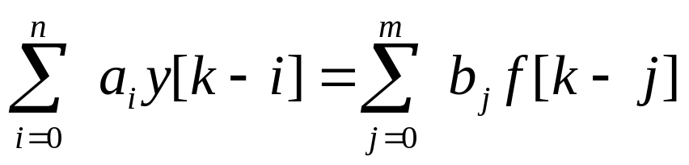
3.1 线性时不变系统的描述及特点
连续时间系统用n阶常系数微分方程描述
a_{i} 、 b_{i}为常数。(n≥m) a_{n}=1
离散时间系统用n阶常系数差分方程描述
a_{i} 、 b_{i}为常数。(n≥m) a₀=1

Slide 8
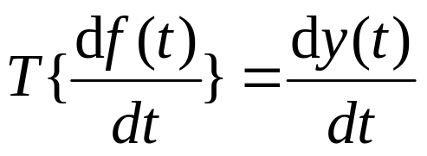
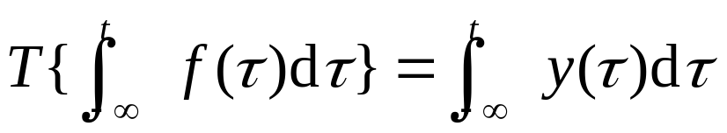
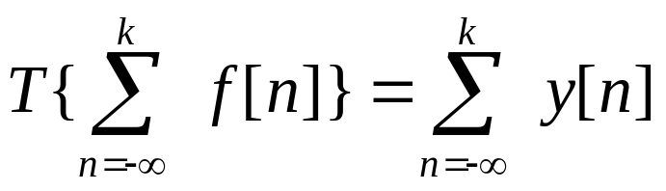
线性时不变系统的特点
LTI系统除具有线性特性和时不变特性外，还具有:
1）微分特性与差分特性：
若 T{ f(t)}=y(t)
则
若 T{f[k]}= y[k]
则 T{ f[k] -f[k-1]}= y[k] - y[k-1]
2）积分特性与求和特性：
若 T{ f(t)}=y(t)
则
若 T{f[k]}= y[k]
则

Slide 9
3.2 连续时间LTI系统的响应
经典时域分析方法
卷积法
零输入响应求解
零状态响应求解

Slide 10
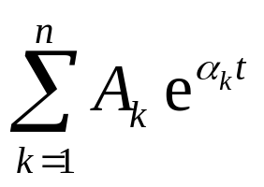
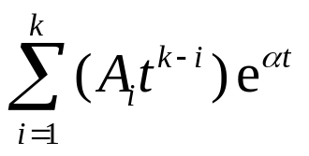
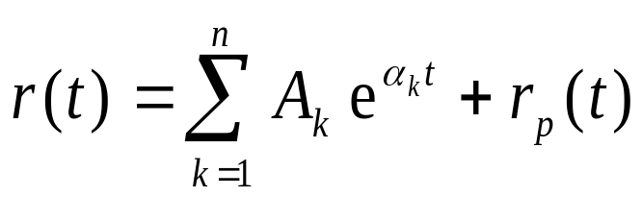
经典法
求解线性常微分方程(复习高数内容)
齐次解：由特征方程→求出特征根→写出齐次解形式
注意重根情况处理方法：
特解：根据微分方程右端函数式形式，设含待定系 数的特解函数式，代入方程，求出特解。
全解：齐次解+特解，由初始条件定出齐次解中A_{k}。
固有频率：特征方程的根，系统运动的模态
自由响应：由系统自身特性和激励信号决定的响应
由系统的各个运动模态组成。
强迫响应：由激励信号决定的响应。

Slide 11
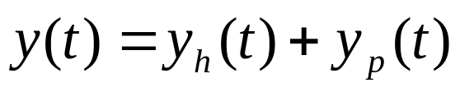
（1）经典时域分析方法
微分方程的全解即系统的完全响应, 由齐次解y_{h}(t)和特解y_{p}(t)组成
自由响应+强迫响应
自由响应：齐次解y_{h}(t)的形式由齐次方程的特征根确定。
强迫响应：特解y_{p}(t)的形式由方程右边激励信号的形式确定。

Slide 12
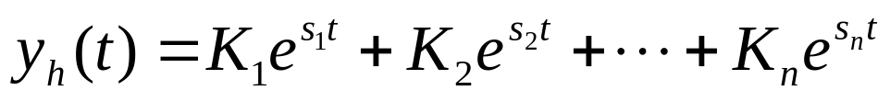
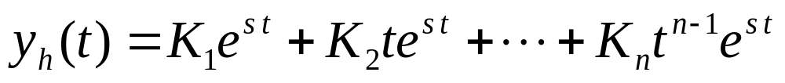
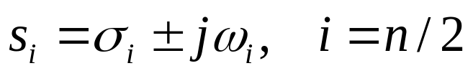
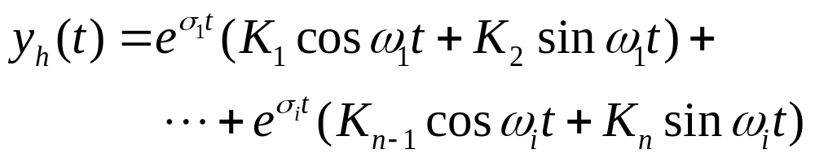
齐次解y_{h}(t)的形式
(1) 特征根是不等实根 s₁, s₂, …, s_{n}
(2) 特征根是等实根 s₁=s₂=…=s_{n}
(3) 特征根是成对共轭复根

Slide 13
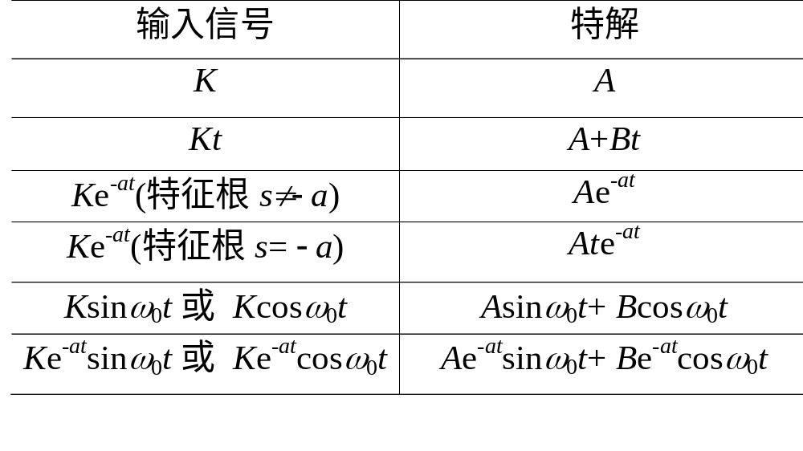
常用激励信号对应的特解形式：
特解y_{p}(t)的形式

Slide 14

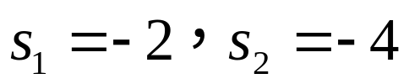
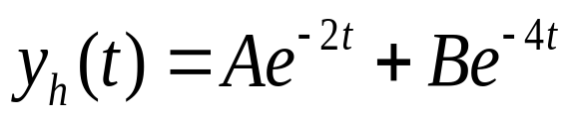
例1 已知某二阶线性时不变连续时间系统的动态方程
初始条件y(0)=1, y’(0)=2, 输入信号f(t)=e^{-t} u(t)，求系统的完全响应y(t)。
解： (1)求齐次方程y''(t)+6y'(t)+8y(t) = 0的齐次解y_{h}(t)
特征方程为
特征根为
齐次解y_{h}(t)

Slide 15

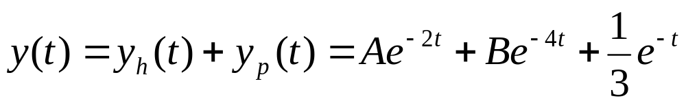
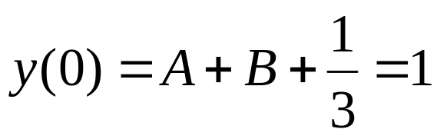
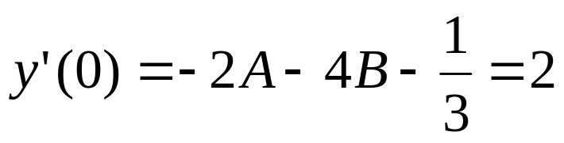
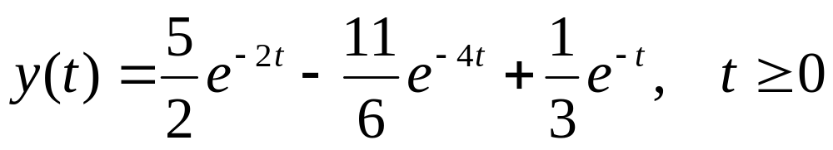
2) 求非齐次方程 的特解y_{p}(t)
由输入f (t)的形式，设方程的特解为
y_{p}(t)=Ce^{-t}
将特解带入原微分方程即可求得常数C=1/3。
3) 求方程的全解
解得 A=5/2，B= -11/6
全解
自由响应+强迫响应

Slide 16
讨论
1) 若初始条件不变，输入信号 f(t) = sin t u(t)，则系统的完全响应y(t) =？
2) 若输入信号不变，初始条件y(0)=0, y’(0)=1, 则系统的完全响应y(t)=？

Slide 17
经典法不足之处
若微分方程右边激励项较复杂，则难以处理。
若激励信号发生变化，则须全部重新求解。
若初始条件发生变化，则须全部重新求解。
这种方法是一种纯数学方法，无法突出系统响应的物理概念。

Slide 18
系统响应的物理意义
系统响应(果)的驱动力(因)：激励(外因)
初始能量(内因)。
线性系统响应可表示为零输入响应和零状态响应之和。
H[·]
r(t)= H[e(t)]+ H[{x(0-)}]
e(t)
{x(0-)}
零输入响应r_{zi}(t)：没有外加激励信号的作用，只由起始状态（起始时刻系统储能）所产生的响应
零状态响应r_{zs}(t)：不考虑起始时刻系统储能的作用（起始状态等于零），由系统的外加激励信号产生的响应。

Slide 19
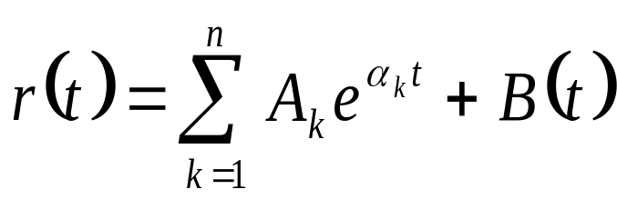
系统响应的划分
(1)按数学解进行划分：
自由响应 ＋ 强迫响应
(Natural + forced)
自由响应：也称固有响应，由系统本身特性决定，与外加激励形式无关。对应于齐次解。
强迫响应：形式取决于外加激励。对应于特解。

Slide 20
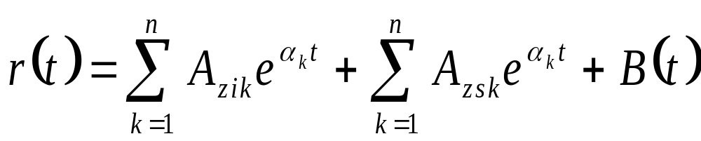
系统响应的划分
(2)按驱动源进行划分：
零输入响应 ＋ 零状态响应
(Zero-input + Zero-state)
零输入响应：没有外加激励信号的作用，只由起始状态（起始时刻系统储能）所产生的响应。
零状态响应：不考虑起始时刻系统储能的作用（起始状态等于零），由系统的外加激励信号产生的响应。

Slide 21
系统响应的划分
(3)按响应衰减特性进行划分：
响应= 暂态响应 + 稳态响应
(Transient + Steady-state)
暂态响应：是指激励信号接入一段时间内，完全响应中暂时出现的有关成分，随着时间t 增加，它将逐渐消失。
稳态响应：由完全响应中减去暂态响应分量即得稳态响应分量。

Slide 22
（2）卷积法
系统完全响应 = 零输入响应 + 零状态响应
系统的零输入响应是输入信号为零，仅由系统的
初始状态单独作用而产生的输出响应。
数学模型:
求解方法：
根据微分方程的特征根确定零输入响应的形式，
再由初始条件确定待定系数。

Slide 23
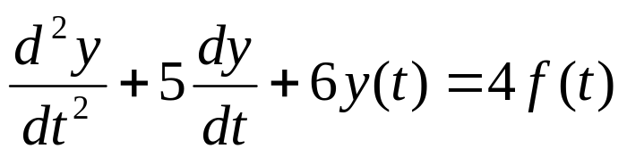


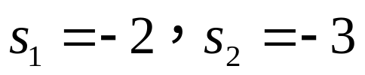
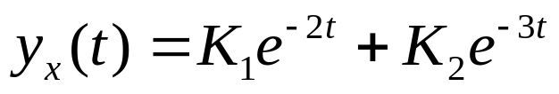
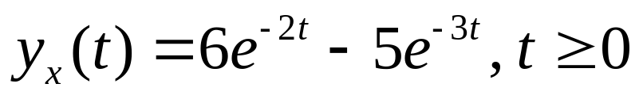
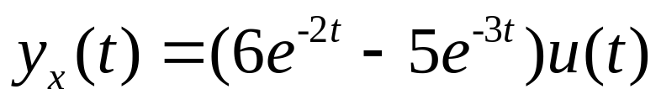
例2 已知某线性时不变系统的动态方程式为:
系统的初始状态为y(0⁻)=1，y' (0⁻)=3，求系统的零输入响应y_{x}(t)。
[解] 系统的特征方程为
系统的特征根为
y(0⁻)=y_{x}(0⁻)=K₁+K₂=1
y' (0⁻)= y'_{x}(0⁻)= - 2K₁-3K₂ =3
解得 K₁=6，K₂=-5
或

Slide 24
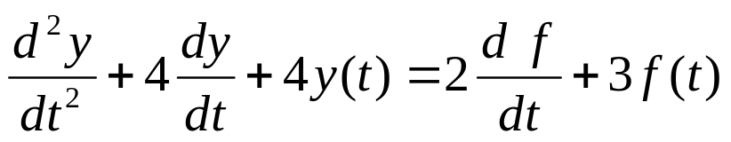


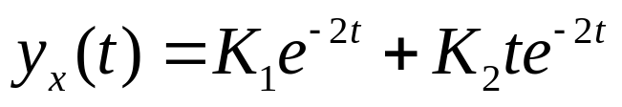
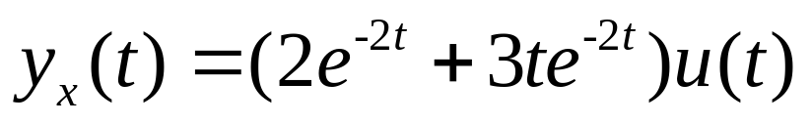
例3 已知某线性时不变系统的动态方程式为
系统的初始状态为y(0⁻)=2，y'(0⁻)=-1，求系统的零输入响应y_{x}(t)。
[解] 系统的特征方程为
系统的特征根为
（两相等实根）
y(0⁻)=y_{x}(0⁻)=K₁=2;
y'(0⁻)= y'_{x}(0⁻)=-2K₁+K₂ =-1
解得 K₁ =2, K₂=3

Slide 25
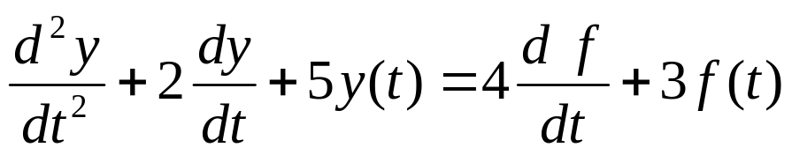


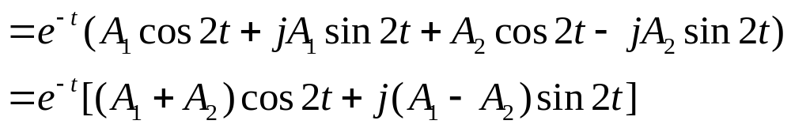
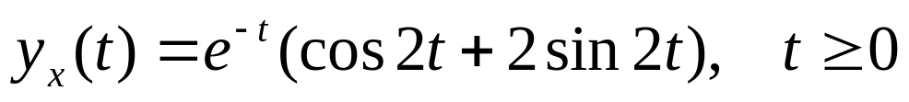
例4 已知某线性时不变系统的动态方程式为
系统的初始状态为y(0⁻)=1，y'(0⁻)=3，求系统的零输入响应y_{x}(t)。
[解] 系统的特征方程为
系统的特征根为
y(0⁻)=y_{x}(0⁻)=A₁+A₂=1
y' (0⁻)= y'_{x}(0⁻)=3 =>A₁-A₂=-2j

Slide 26
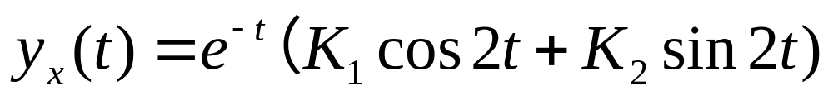
例4 已知某线性时不变系统的动态方程式为
系统的初始状态为y(0⁻)=1，y'(0⁻)=3，求系统的零输入响应y_{x}(t)。
[解] 系统的特征方程为
系统的特征根为
y(0⁻)=y_{x}(0⁻)=K₁=1
y' (0⁻)= y'_{x}(0⁻)=-K₁+2K₂ =3
解得 K₁=1，K₂=2

Slide 27
（2）系统的零状态响应
当系统的初始状态为零时，由系统的外部激励f(t)产生的响应称为系统的零状态响应，用y_{f} (t)表示。
求解系统的零状态响应y_{f} (t)方法：
1) 直接求解初始状态为零的微分方程。
2) 卷积法：
利用信号分解和线性时不变系统的特性求解。

Slide 28
卷积法求解系统零状态响应y_{f} (t)的思路
1) 将任意信号分解为冲激信号序列的线性组合
2) 求出单位冲激信号作用在系统上的响应-单位冲激响应
3) 利用线性时不变系统的特性，求出冲激信号序列作用在系统上的响应，即系统在任意信号f(t)激励下的零状态响应y_{f}(t) 。

Slide 29



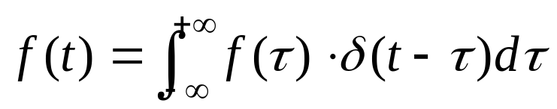
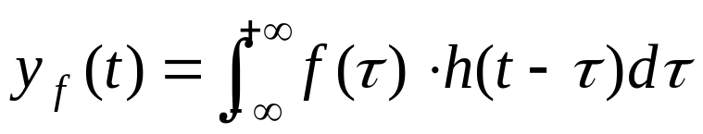
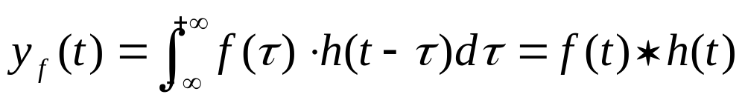
卷积法求解系统零状态响应y_{f} (t)的理论推导
由时不变特性
由均匀特性
由积分特性

Slide 30
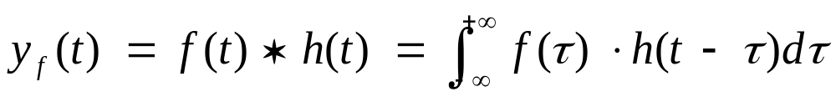
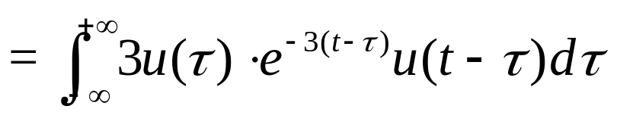
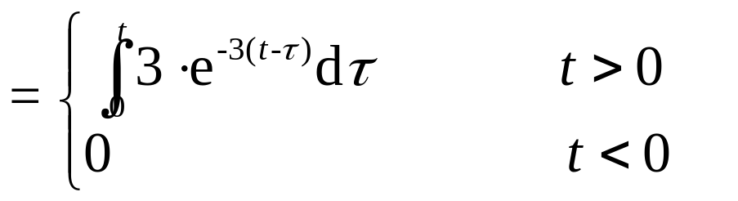


例5 已知某LTI系统的动态方程式为y’(t)+3y(t)=2f(t)，系统的冲激响应h(t)=e^{-3t} u(t), f(t)=3u(t), 试求系统的零状态响应y_{f}(t)。
[解]

Slide 31
3.3 连续系统的冲激响应
连续系统的冲激响应定义
冲激平衡法求系统的单位冲激响应
连续系统的阶跃响应

Slide 32


连续系统的冲激响应定义
在系统初始状态为零的条件下，以单位冲激信号激励系统所产生的输出响应，以符号h(t)表示。
N阶连续时间LTI系统的冲激响应h(t)满足

Slide 33


冲激平衡法求系统的单位冲激响应
由于t>0⁺后，方程右端为零, 方程变为齐次微分方程，故n>m时
n≤m时，为使方程两边平衡， h(t)应含有冲激及其高阶导数，即
将h(t)代入微分方程使方程两边平衡，确定K_{i} ， A_{j}

Slide 34





例1 已知某线性时不变系统的动态方程式为
试求系统的冲激响应。
解：当f (t)=δ(t)时, y(t)=h(t), 即
动态方程式的特征根s=-3, 且n>m, 故h(t)的形式为
解得A=2

Slide 35





例2 已知某线性时不变系统的动态方程式为
试求系统的冲激响应。
解：当f (t)=δ(t)时, y(t)=h(t), 即
动态方程式的特征根s=-6, 且n=m, 故h(t)的形式为
解得A= -16, B =3

Slide 36
冲激平衡法小结
1) 由系统的特征根来确定u(t)前的指数形式；
2) 由动态方程右边δ(t)的最高阶导数与方程
左边h(t)的最高阶导数确定δ^{(j)}(t)项；
注意：f(t)δ(t)及其导数项利用筛选特性进行化简计算。如： f(t)δ(t)=f(0)δ(t)

Slide 37



连续系统的阶跃响应
在系统初始状态为零的条件下，以单位阶跃信号激励系统所产生的输出响应，以符号g(t)表示。
求解方法:
1)求解微分方程
2)利用冲激响应与阶跃响应的关系

Slide 38


例3 求例1所述系统的单位阶跃响应g(t)。
解：
例1系统的冲激响应为
h(t)=2e^{-3t} u(t)
利用冲激响应与阶跃响应的关系，可得

Slide 39




总结
冲激响应的定义
    零状态；
    单位冲激信号作用下，系统的响应为冲激响应。
冲激响应说明：在时域，对于不同系统，零状态情况下加同样的激励 ，看响应 。 不同，说明其系统特性不同，冲激响应可以衡量系统的特性。
冲激响应的求解至关重要。
用变换域(拉氏变换)方法求冲激响应和阶跃响应简捷方便，但时域求解方法直观、物理概念明确。

Slide 40
3.4 冲激响应表示的系统特性
级联系统的冲激响应
并联系统的冲激响应
因果系统
稳定系统

Slide 41


（1）级联系统的冲激响应
根据卷积积分的结合律性质，有
h(t)

Slide 42





结论:
1)级联系统的冲激响应等于两个子系统冲激响应的卷积。
2)交换两个级联系统的先后连接次序不影响系统总的冲激响应。
两个离散时间系统的级联也有同样的结论。

Slide 43





（2）并联系统的冲激响应
应用卷积积分的分配律性质，有
h(t)

Slide 44



结论
并联系统的冲激响应等于两个子系统冲激响应之和。
两个离散时间系统的并联也有同样的结论。

Slide 45




例1 求图示系统的冲激响应。其中h₁(t)=e^{-3t} u(t)， h₂(t)=δ(t -1) ，h₃(t)=u(t)。
解：
子系统h₁(t) 与h₂(t) 级联， h₃(t)支路与h₁(t)、 h₂(t) 级联支路并联。

Slide 46



例2 求图示系统的冲激响应。其中h₁[k] =2^{k} u[k]， h₂ [k] =δ [k -1] ， h₃ [k] = 3^{k} u [k] ， h₄ [k] =u [k] 。
解：
子系统h₂[k]与h₃[k] 级联，h₁[k]支路、全通支路与h₂[k] h₃[k] 级联支路并联，再与h₄[k]级联。
全通支路满足
全通离散系统的冲激响应为冲激函数δ [k]

Slide 47


（3）因果系统
定义：因果系统是指系统t₀时刻的输出只和t₀时刻及以前的输入信号有关。
因果系统的充分必要条件
因果连续时间LTI系统的单位冲激响应必须满足
因果离散时间LTI系统的单位脉冲响应必须满足
因果系统的冲激响应在冲激信号出现之前必须为零。

Slide 48




例3 判断M₁+M₂+1点滑动平均系统是否是因果系统。
解： M₁+M₂+1点滑动平均系统的输入输出关系为
系统的单位脉冲响应为
即
显然，只有当M₂ ≤0时，才满足h[k]=0,k<0的充要条件。
即当M₂ ≤0时，系统是因果的。

Slide 49


4. 稳定系统
定义：若连续系统对任意的有界输入其输出也有界，则称该系统是稳定系统。
稳定系统的充分必要条件
连续时间LTI系统稳定的充分必要条件是
离散时间LTI系统稳定的充分必要条件是

Slide 50

例4 判断M₁+M₂+1点滑动平均系统是否稳定。
解：由例3可知，系统的单位脉冲响应为
对h[k]求和，可得
由连续时间LTI系统稳定的充分必要条件可以判断出该系统稳定。

Slide 51




例5 已知一因果LTI系统的单位冲激响应为h(t)=e^{at}u(t)，判断该系统是否稳定。
解：由于
当a<0时，
系统稳定
当a≥0时，
系统不稳定

Slide 52
3 系统的时域分析
基础：建立系统数学模型
互异特征根
对应运动模态的形式
目标：求解激励作用下系统的响应
系统分析主要任务
特征根
重根
数学经典解法
共轭复根
齐次解：特征根对应模态的线性组合
模型：线性常系数微分方程
求解方法
特解：输入信号对应模态
线性性、时不变性
特性
连续LTI系统描述
复杂信号分解为单位冲激信号的线性组合
微分特性与积分特性
3 系统的时域分析
零状态响应
单位冲激响应
齐次解+冲激信号及其导数之和
连续LTI系统的响应
卷积法
冲激配平法
h(t)反映系统特性
LTI特性：f(t)*h(t)
定义
单位阶跃响应g(t)
零输入响应：数学齐次解
与h(t)的关系
按数学解
自由响应：齐次解
系统级联：h1(t)*h2(t)
单位冲激响应特性
强迫响应：特解
系统并联：h1(t)*h2(t)
分类
按驱动源
零状态响应：输入外因作用
因果系统判断：h(t)=0,t<0
零输入响应：初始状态内因作用
稳定系统判断：h(t)绝对可积
按信号变化特性
稳态响应
暂态响应：随时间增长衰减为0

Slide 53
作业：3-1、3-4（2）（3）（5）、
3-7（6）要求采用卷积法
3-10、3-11（1）（5）（6）
3-12、3-14
3-22、3-24、3-27

